Slide 1
Tema: ALIMENTACION SALUDABLE
Profesor(a): Araceli Lozano Rodríguez
Programa: Licenciatura en Ingeniería Mecánica
Periodo: Enero – Julio 2017

Slide 2
Alimentación Saludable
Resumen
La salud es primordial para el alcance de nuestras metas, por ello es importante concientizar el concepto de salud, partiendo de ello para formar un panorama de identificación de hábitos saludables que tenemos en nuestra vida, considerando alcanzar una mejor calidad de vida.
Palabras clave: Salud, identificación de hábitos de saludables, calidad de vida.

Slide 3
Abstract
The health is basic for the scope of our goals, for it it is an important concientizar the concept of health, departing from it to form a panorama of identification of healthy habits that we have in our life, considering to reach a better quality of life
Keywords: Health, identification of habits of healthy, quality of life

Slide 4
ALIMENTACIÓN SALUDABLE PARA TODA LA VIDA
Analizar las implicaciones de la alimentación con relación a los estereotipos sociales de belleza.

Slide 5
Aprendizajes esperados
Saber : Conozcan los estereotipos sociales de estética corporal y lo que es una alimentación saludable.
Saber hacer : Analizar los estereotipos sociales de estética corporal; caracterizar una buena alimentación.
Saber Ser : Responsabilidad, respeto, trabajo en equipo.

Slide 6

Por equipos, realizar un listado análisis sobre los estereotipos sociales respecto a la belleza y la esbeltez.

Slide 7
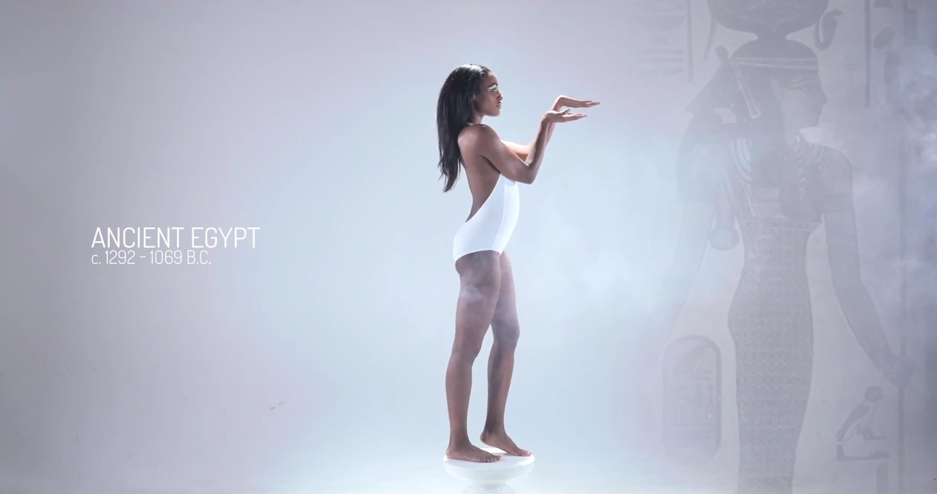
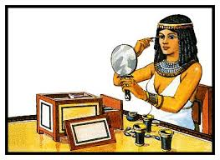
Egipto antiguo 1292 – 1069 A.C.
En Egipto el cuidado personal era fundamental, y tenían amplios conocimientos de cosmética, higiene y estética. Si pensamos en la cantidad de años que nos separan de los egipcios, no deja de sorprender que sus ideales fueran los siguientes:
Cuerpo esbelto
Hombros estrechos
Cintura fina
Cara simétrica

Slide 8

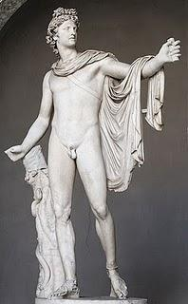
Grecia antigua 500 – 300 A.C
Las mujeres eran consideradas una versión desfigurada del hombre, que solía cumplir más adecuadamente con las “medidas perfectas”. De todas formas, en la antigua Grecia lo que se perseguía era la armonía y la proporción de las partes, y es por esto que las mujeres bellas no eran ni extremadamente delgadas, ni extremadamente anchas.
Piel pálida
Contextura robusta
Pómulos redondeados

Slide 9
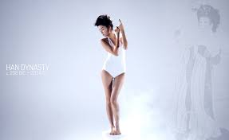
Dinastía Han (China) 206 A.C. – 220 D.C.
Que la mujer fuese menuda era señal de elegancia y gracia, y el hecho de que su contextura fuera pequeña y fuerte era señal de buena salud. Se buscaba, ante todo, una sensación de fragilidad y suavidad.
Cintura delgada
Piel pálida
Ojos grandes
Pies pequeños

Slide 10
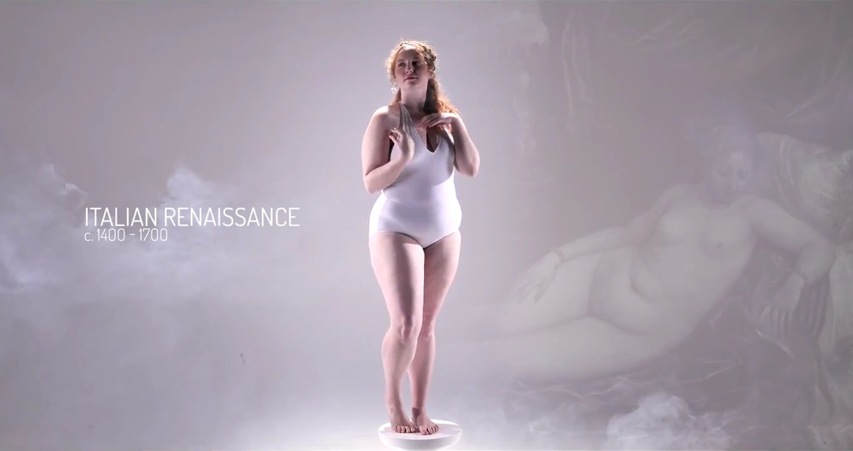
Renacimiento Italiano 1400 – 1700
El Renacimiento tiene un canon de belleza semejante al del mundo clásico, su ideal era un poco más exagerado en términos de contextura, puesto que se alababan las curvas y los estómagos redondeados.
Pecho amplio
Piel blanca
Contextura gruesa
Caderas grandes

Slide 11
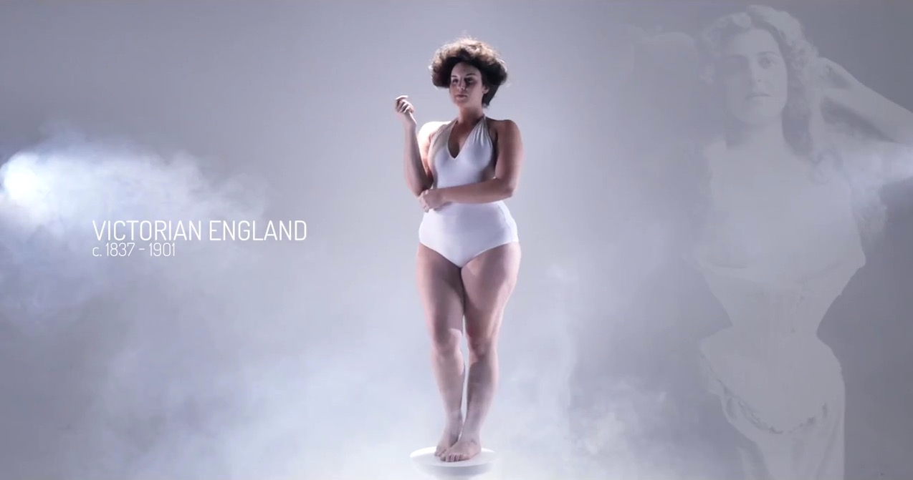
Época victoriana (Inglaterra) 1837 – 1901
Se puede clasificar este periodo como la época de la coquetería y la pomposidad. Las mujeres cuidaban su apariencia y eran muy propensas al uso de joyas, pelucas y maquillaje. Este es un ideal más artificial, en el sentido de que no se aspiraba a la belleza natural; se aceptaban ciertos trucos para conseguir la apariencia perfecta. El ideal no era esbelto, sino más bien ancho, pero con sensualidad.
Cintura pequeña (con la ayuda de un corsé)
Contextura robusta
Pecho voluptuoso

Slide 12
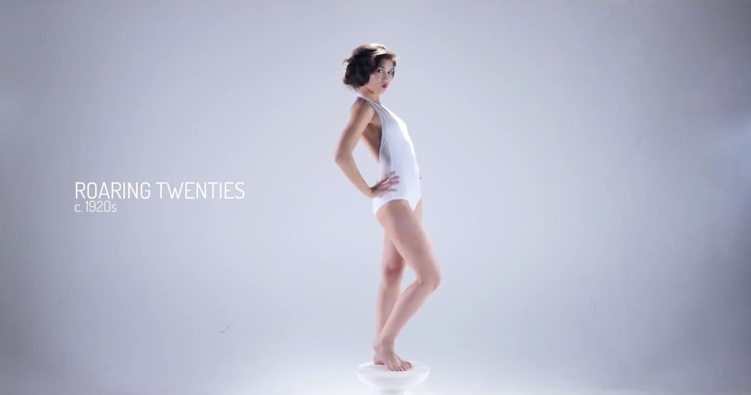
Años 20’s
Aquí se presentan los primeros indicios de liberación femenina, por lo que el ideal cambia drásticamente. Si bien la coquetería se mantiene en la vestimenta, en el uso de accesorios y en el maquillaje, lo artificial pasa a segundo plano. La silueta femenina se estiliza y se muestra al natural.
Pechos pequeños
Cintura muy fina
Pelo corto
Figura de “niño”

Slide 13
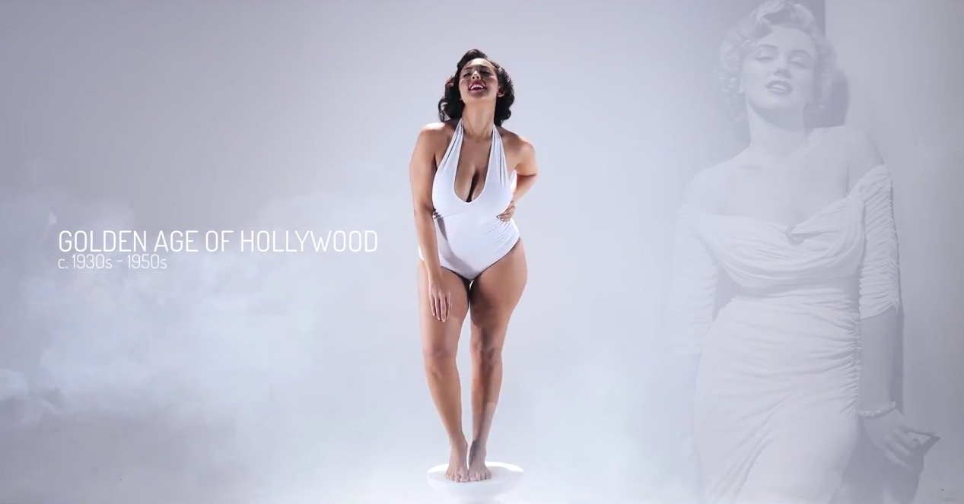
Época dorada de Hollywood 1930 – 1950
En Hollywood se perseguía la sensualidad y la contextura de “Reloj de Arena”. La mujer ideal era ancha, pero con curvas. Se busca elegancia, sofisticación y una apariencia misteriosa.
Curvilínea
Cintura delgada
Pechos grandes

Slide 14
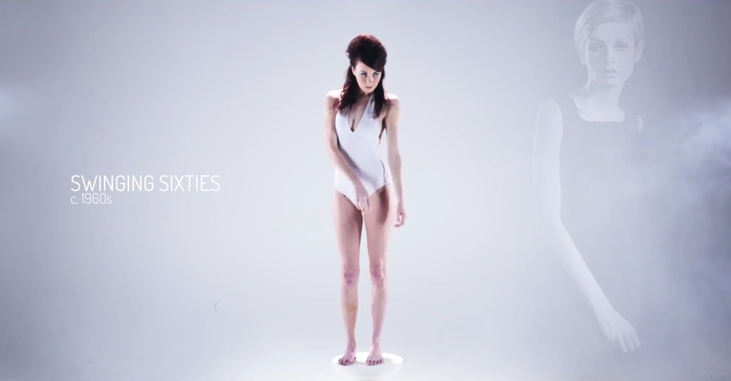
Años 60’s
La década de los sesenta supuso un boom para la industria de la belleza; las mujeres se habían empoderado, estaban dispuestas a gastar dinero en vestuario, accesorios y maquillaje. Con un look muy poco clásico, celebraban su deseo de independencia. Eran coquetas y atrevidas.
Extremadamente delgadas
Piernas largas
Estilo más andrógeno

Slide 15
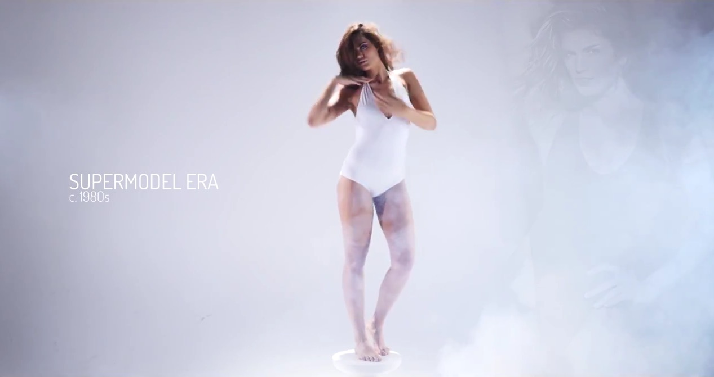
Supermodelos de los años 80’s
Los años 80 fueron símbolo de excentricidad y excesos. Las mujeres adquirieron progresivamente cierta ambición y desplante, y no dudaban en perseguir los mismos derechos y deberes que los hombres. La mujer quería ser sexy, fuerte, con personalidad y desplante.
Atléticas
Esbelta pero con curvas
Altas
Brazos tonificado

Slide 16
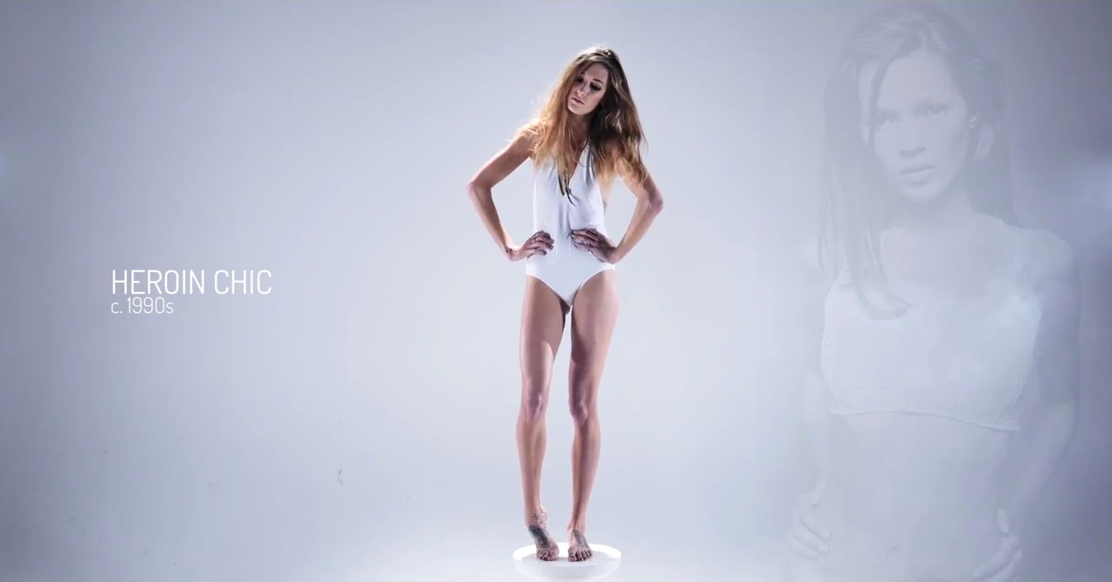
Cuerpo de niña de los 90’s
Los años 90 marcaron la era del minimalismo. Tras los excesos de los 80, tuvo lugar un proceso de depuración máxima. El cuerpo se convirtió en un verdadero terreno de expresión con la emergencia de tatuajes y piercings. Ya no se perseguían las curvas, sino más bien una contextura fibrosa y esbelta.
Delgadez extrema
Estilo andrógeno
Piel pálida
Piernas largas

Slide 17
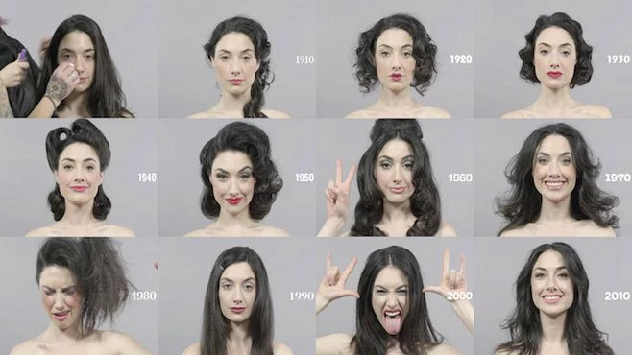

Slide 18
AUTOCONCEPTO
AUTOESTIMA
AUTOACEPTACIÓN

Slide 19
Conclusiones

Slide 20
Referencias
Oblitas L. Psicología de la salud y calidad de vida. México, 2008.
http://www.inegi.org.mx/saladeprensa/boletines/2015/especiales/especiales2015_07_6.pdf

Slide 21
Trabajo extra clase
Enlistar los nutrientes que caracterizan una buena alimentación.

Slide 22


